Slide 1

Make it better together:
コミュニティを主体としたLibreOffice UI翻訳
Naruhiko Ogasawara
LibreOffice日本語チーム

Slide 2

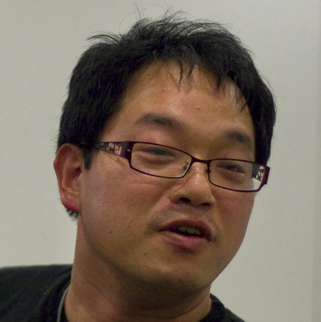



自己紹介
小笠原 徳彦(Naruhiko Ogasawara)
  LibreOffice日本語チーム
    UI/Help翻訳コーディネーター（？）
    関東LibreOfficeオフライン
    ミーティング発起人
  Twitter: @naru0ga
  宣伝：
    今年本を出しました
    今売りの日経Linuxに
    記事を書きました
https://www.kohgakusha.co.jp/books/detail/978-4-7775-1962-0
http://itpro.nikkeibp.co.jp/atcl/mag/14/236750/112700040/

Slide 3
LibreOffice日本語チームとは
LibreOfficeを日本語で利用する
ユーザーコミュニティの
下支えを目的としたチーム
  LibreOffice公認Native Language Project (NLP)
主な仕事：
  日本におけるLibreOfficeの啓蒙
    イベント主催・参加、記事執筆
  日本語でのバグ報告のグローバルへのエスカレーション
  UI、ヘルプ、Wikiなどの翻訳のコーディネート

Slide 4
LibreOffice日本語チームとは
LibreOfficeを日本語で利用する
ユーザーコミュニティの
下支えを目的としたチーム
  LibreOffice公認Native Language Project (NLP)
主な仕事：
  日本におけるLibreOfficeの啓蒙
    イベント主催・参加、記事執筆
  日本語でのバグ報告のグローバルへのエスカレーション
  UI、ヘルプ、Wikiなどの翻訳のコーディネート
本日のお題

Slide 5
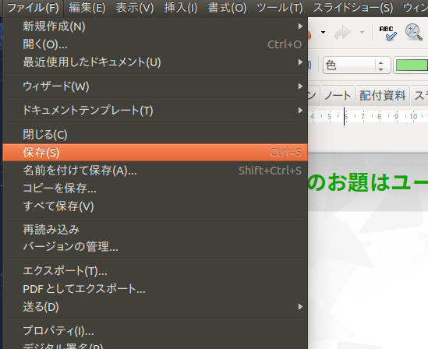
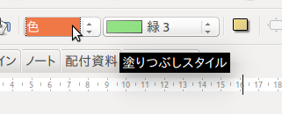
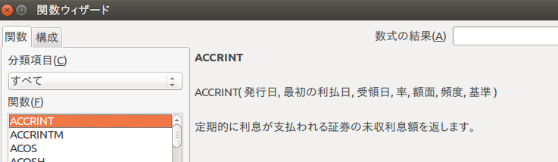
今日のお題はユーザーインタフェースの翻訳
ツールチップ
メニュー項目など
ウィザード

Slide 6

LibreOfficeの翻訳ワークフロー
新しい機能を
作ろう
メニューを
追加しなきゃ
LibreOfficeの
ソースコード
開発者
Digital
Signatures...

Slide 7

LibreOfficeの翻訳ワークフロー
そろそろベータだし
みんなが翻訳
できるようにしよう
翻訳支援システムPootle
インフラ担当
LibreOfficeの
ソースコード
Digital
Signatures...

Slide 8

LibreOfficeの翻訳ワークフロー
そろそろベータだし
みんなが翻訳
できるようにしよう
翻訳支援システムPootle
インフラ担当
Digital
Signatures...
LibreOfficeの
ソースコード
Digital
Signatures...

Slide 9

LibreOfficeの翻訳ワークフロー
あれ、日本語が
ないぞ
翻訳支援システムPootle
提案者A
Digital
Signatures...
LibreOfficeの
ソースコード
Digital
Signatures...

Slide 10
LibreOfficeの翻訳ワークフロー
あれ、日本語が
ないぞ
翻訳支援システムPootle
こんな感じかな
提案者A
Digital
Signatures...
電子サイン
LibreOfficeの
ソースコード
Digital
Signatures...

Slide 11

LibreOfficeの翻訳ワークフロー
翻訳支援システムPootle
えー電子サインは
ないでしょー
Digital
Signatures...
電子サイン
LibreOfficeの
ソースコード
提案者B
Digital
Signatures...

Slide 12
LibreOfficeの翻訳ワークフロー
翻訳支援システムPootle
えー電子サインは
ないでしょー
Digital
Signatures...
電子サイン
LibreOfficeの
ソースコード
デジタル署名
提案者B
定訳はこうでしょ
Digital
Signatures...

Slide 13

LibreOfficeの翻訳ワークフロー
翻訳支援システムPootle
Digital
Signatures...
電子サイン
LibreOfficeの
ソースコード
デジタル署名
これはどっちが
よいかなあ
Digital
Signatures...
査読者

Slide 14

LibreOfficeの翻訳ワークフロー
翻訳支援システムPootle
Digital
Signatures...
電子サイン
デジタル署名
LibreOfficeの
ソースコード
こうだね
これはどっちが
よいかなあ
Digital
Signatures...
査読者

Slide 15
LibreOfficeの翻訳ワークフロー
そろそろリリースだ
みんなの翻訳を
とり込もう
翻訳支援システムPootle
インフラ担当
Digital
Signatures...
デジタル署名
LibreOfficeの
ソースコード
Digital
Signatures...

Slide 16
LibreOfficeの翻訳ワークフロー
そろそろリリースだ
みんなの翻訳を
とり込もう
翻訳支援システムPootle
インフラ担当
Digital
Signatures...
デジタル署名
LibreOfficeの
ソースコード
Digital
Signatures...
デジタル署名

Slide 17

LibreOfficeの翻訳ワークフロー
翻訳支援システムPootle
Digital
Signatures...
さてリリースだ！
デジタル署名
LibreOfficeの
ソースコード
Digital
Signatures...
デジタル署名
インフラ担当

Slide 18
LibreOfficeの翻訳ワークフロー・解説
開発者はソースコードの中の文言に「翻訳可能」というマークを埋め込む
インフラ担当は適切な時期に、翻訳可能な文言を集めたテンプレートをPootleにアップロード
Pootleにアカウントを持つ人は誰でも提案者として翻訳の提案ができる
査読者は提案を見て、よいと思うものを採用する
リリースのときのPootleの結果が取り込まれる

Slide 19
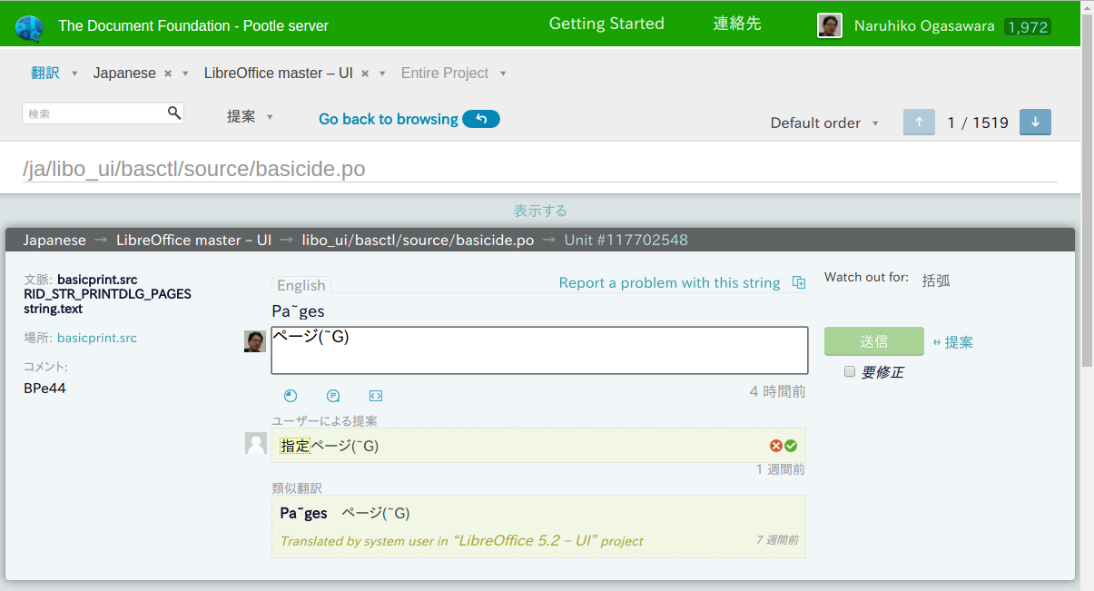
Pootle

Slide 20
Pootle
LibreOfficeが使用する翻訳プラットフォーム
  https://translations.documentfoundation.org
用語ごとに原文と対応する訳語を管理する
  実際に適用される（＝UIに使われる）訳語
  提案（提案内容と誰が提案したか）
    査読権限があるユーザー（査読者）が採否を選べる
  文脈：どこで使われている用語か
  類似翻訳
    過去のプロジェクトや他の用語から似た用語とその翻訳を示してくれる

Slide 21
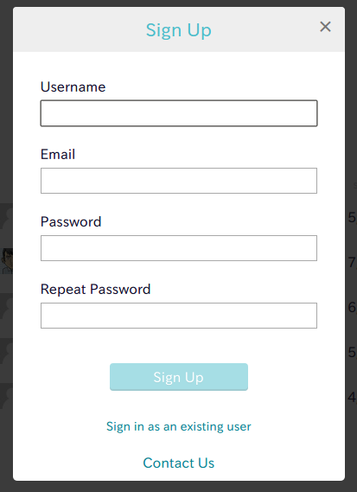
Pootle (cont'd)
Web上でサインアップ可能
特に認可などはいらない
日本語コミュニティでは、ユーザーを作れば「提案」は可能
今日からあなたも翻訳者！
ただし、査読者になるにはそれなりの実績が必要

Slide 22
閑話休題：
翻訳コーディネーターってなにやるの？
コーディネータは言語チームにそれぞれ存在
  便宜上そういってるだけで正式な呼び名ではない（多分）
翻訳についての権限は他の査読者と差はない
査読者の任命権限がある
  「それなりの実績」があるかどうかを判断する
翻訳についてのルールを取りまとめる
  もちろん基本的には話し合いできめていく
  どれも妥当だけど何か一つに決めなきゃというときは、
  えいやでコーディネータが決める（ようにしたいです）

Slide 23
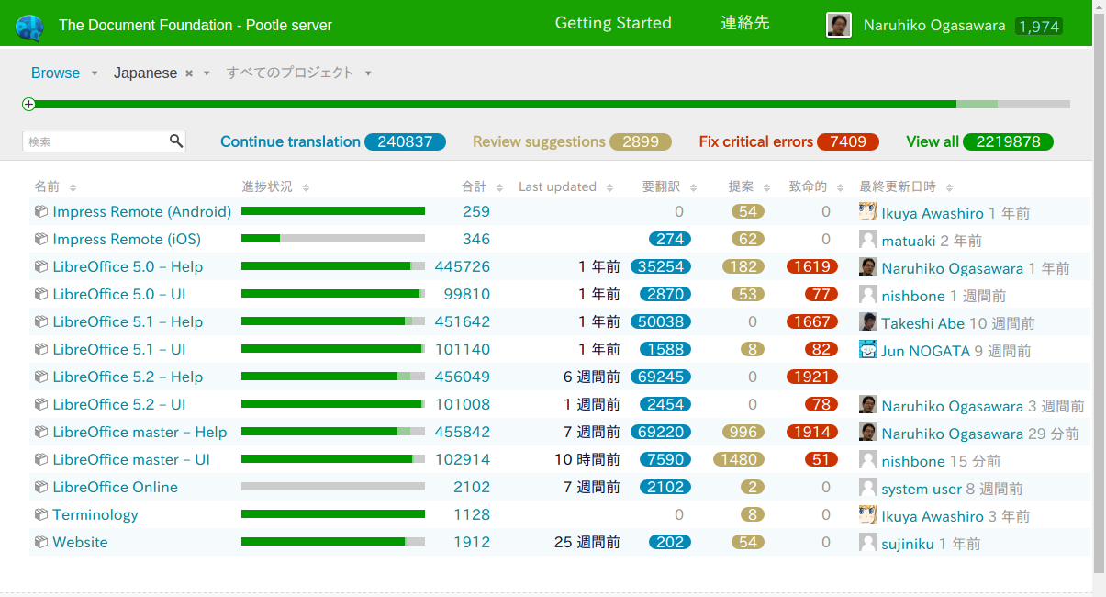
Pootleで管理される翻訳プロジェクト

Slide 24
Pootleで管理される翻訳プロジェクト
翻訳プロジェクトとは？
  その翻訳が使われる対象のコンポーネント
LibreOffice XX – UI (XXはバージョン or master)
  ユーザーインターフェイス
LibreOffice XX – Help
  ヘルプ
Impress Remote
LibreOffice Online

Slide 25
UI/Helpプロジェクトのバージョン
Pootleプロジェクト
5.1
5.2
master
ソースコード
β
5.1
β
5.2
β
5.3
master

Slide 26

UI/Helpプロジェクトのバージョン
Pootleプロジェクト
5.1
5.2
Pootle上のプロジェクトバージョンにおけるmasterは、ソースコードのバージョンの一つ手前（今は5.3）
ベータリリースのタイミングでソースコードはmasterから分離されるが、Pootleのそれまでのmasterもこの時点で切り離され、ブランチしたソースコードからテンプレートが同期される
不具合修正などでソースコードブランチの用語が変わったときにはPootleの対応するブランチも同期される
master
ソースコード
β
5.1
β
5.2
β
5.3
master

Slide 27
日本語翻訳コミュニティのルール
Wikiで管理
  https://wiki.documentfoundation.org/JA/Translation
ざっくりしたルール
  議論のためにメーリングリストに入ろう
  いつでも誰でも提案可能
  ただし提案を査読して欲しいときにはメーリングリストで知らせてくださいね
  提案は基本master（＝最新バージョン）に
    重大な誤訳については過去バージョンにも反映
  既存翻訳を変えた場合は記録に残す

Slide 28
メーリングリストで行われる議論
過去の翻訳を差し替えたい場合
  この翻訳わかりにくいとか
用語ゆれの統一
  音引きの有無とか
この単語はどこで使われている？
pootle自身やインフラまわりの質問
  なんか最近不安定なんですけどなんか知ってる？とか
などなど……

Slide 29
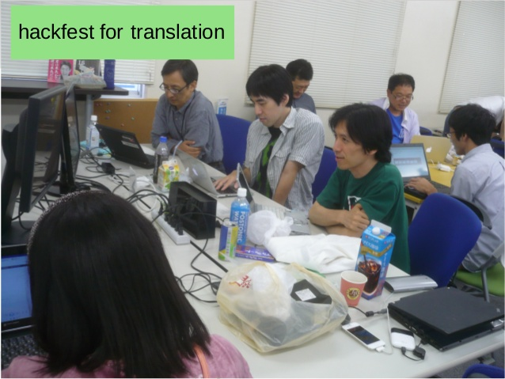
翻訳スプリント
LibreOfficeの翻訳は、いつでもどこでもできる、
けれども……
  暇があったらやろう、と思うと、暇はなかなかない
  正直、メールでの議論はしんどい
いっそのこと期間を決めてやったら効率がよい
  短期間で一気にやり切る＝スプリント
  期間が決まっているので、メールよりももっとリアルタイムなコミュニケーション（例：チャット）が使える
オフラインでの開催も効果的！！！

Slide 30
（拘束力のない）お願い
実際の使われ方を必ず確認しよう
  「Line」という単語は、行？ 線？ ……
過去の翻訳を参照しよう
  表記ゆれの確認
  直訳ではないが伝統的に使われてきた訳
    「Go to page」→「ページに×行く○ジャンプ」
査読者のみなさんは、masterについては大胆に
  人の目に触れない翻訳はチェックされない
自信がないことは聞く勇気を持とう

Slide 31
宿題・これからやっていきたいこと(1)
HELP
  ぜんぜん手を付けられていない ><
    ほとんどがOpenOffice.org時代のまま
  ただし、英語の原文自体の質もあまりよくない
    今、全体的に見直す作業が進行中
    それが落ち着いてから考えたいという気も
  ボリュームが多い……
    お金の力で殴れればいいなあ〜〜〜〜
    そのお金はどうやって集めるの？
    うーん

Slide 32
宿題・これからやっていきたいこと(2)
翻訳支援ソフトウェア（OmegaTなど）の導入
  正直、UIの翻訳については効果は疑問
  しかし、ヘルプやWikiの翻訳ではためになりそう
  初期コストをどう払うかが課題
よりたくさんのオフラインスプリントの実施
  東京では最近あまりできてないです
  関東LibreOfficeオフラインミーティングReboot？
  OSC東京のコミュニティ企画とかでやってもいいかも

Slide 33

宿題・これからやっていきたいこと(3)
査読者を増やそう
  実はここ数年、あらたな査読者は任命されていない……
  というか、していない（私が
  私が考える「十分な実績」
    もちろん「量」も大事だが
    活動期間（細く長く……）も大事
    そして作業の「質」がとても大事
      査読者の権限はとても強いので丁寧に作業して欲しい
  ただし、権限が人を育てるということもある
    もっと人を信じるべきなのかも＞じぶん

Slide 34
あまりまとまっていないまとめ
LibreOfficeの翻訳は、だれでも参加できる活動
  Pootle上で今日からはじめられる
  もし変な翻訳を見つけたら「我々の目に触れるところで」教えてくれるだけでも立派な活動
    ただし、攻撃的になるのはやめようね
みんなで一緒に、LibreOfficeの翻訳をよりよく
していこう
でもまだまだ宿題も多い
  これなら自分できそう！と思ったら、手を挙げてね！

Slide 35
Make it (= LibreOffice Japanese translation) better together!
… そして、LibreOffice Kaigi 2016.12に参加してくださって本当にありがとうございます！

